Slide 1
Stabilnost sistema

Slide 3
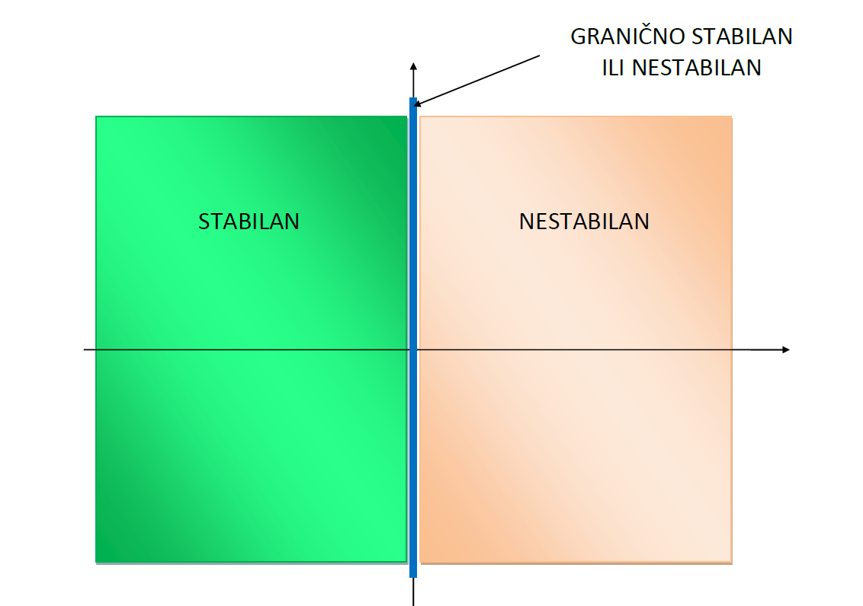

Slide 4
ALGEBARSKI KRITERIJUMI STABILNOSTI
Karakteristična jednačina sistema:
1+Gc(s)G(s)$=$0

Slide 5
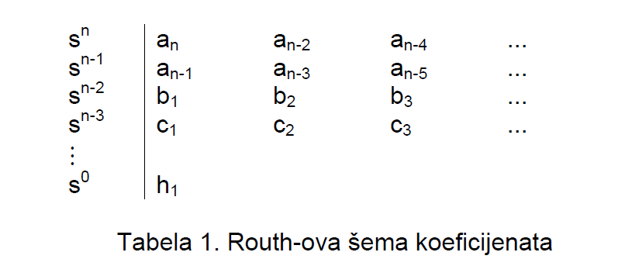
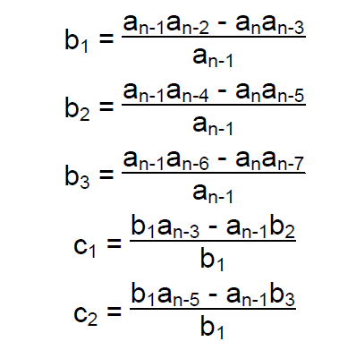
ROUTH-OV KRITERIJUM STABILNOSTI

Slide 6
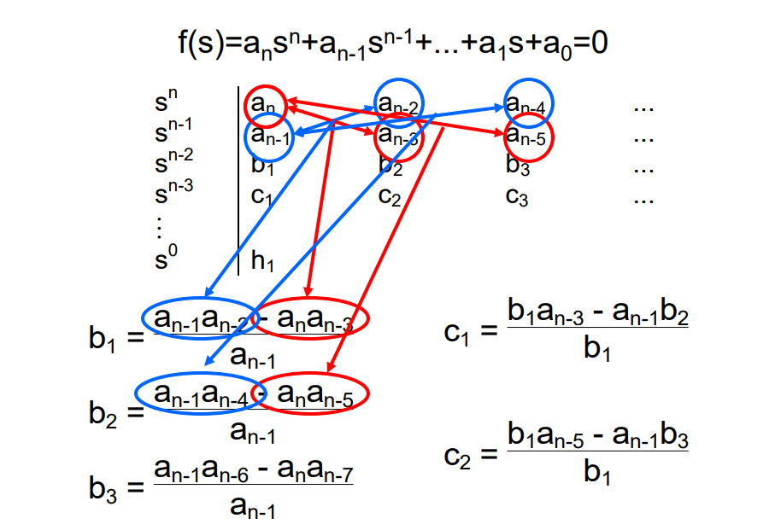

Slide 11
Domaći zadatak
1. f(s)=5s² + 3s + 4
2. f(s)=3s² - 3s + 4
3. f(s)=2s³ + 4s² + 3s + 1

